Slide 1
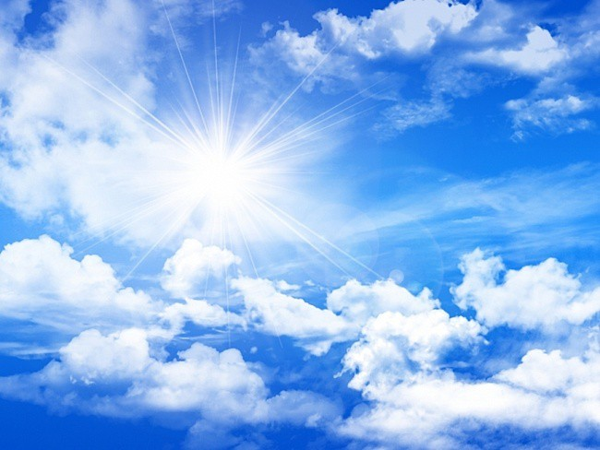
ПОГОДА И КЛИМАТ

Slide 2
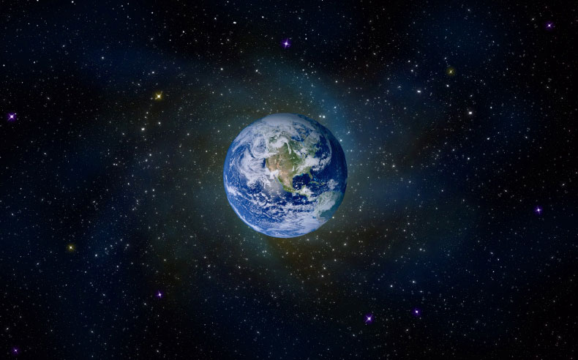

Slide 3
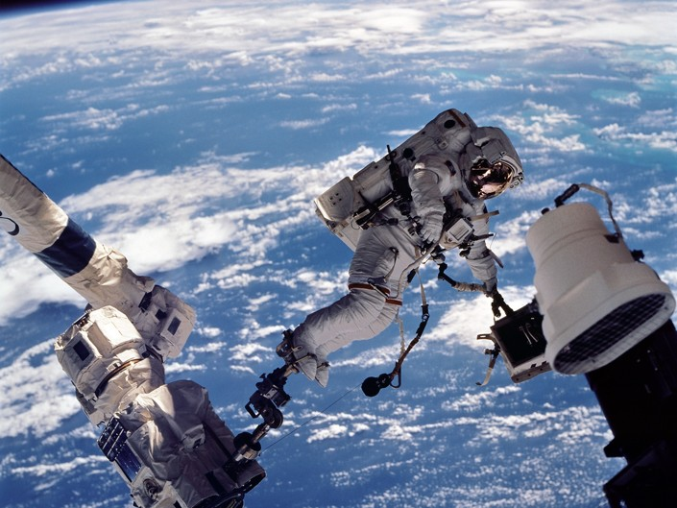

Slide 4
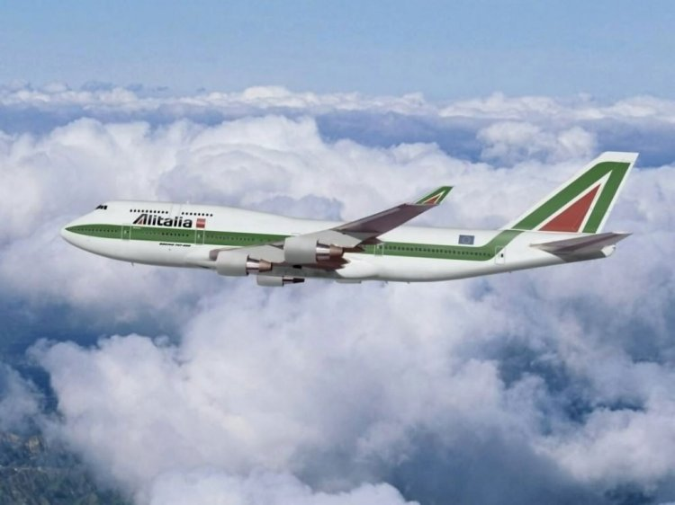

Slide 5
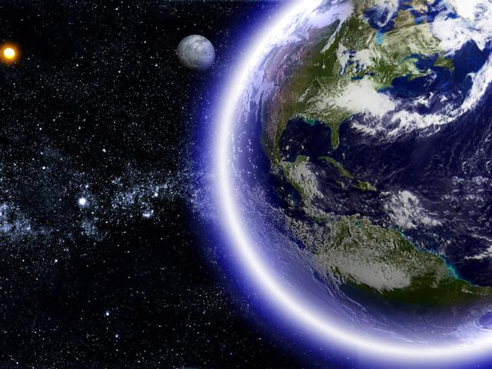
АТМОСФЕРА

Slide 6
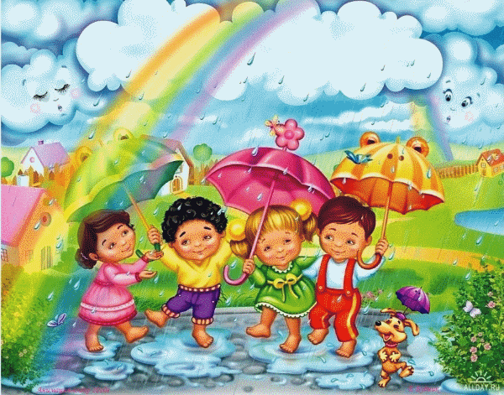


Slide 7
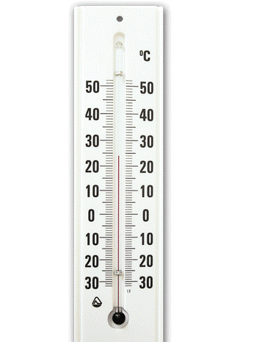
Устройство термометра
корпус
шкала с делениями
стеклянная трубка,
наполненная жидкостью

Slide 8
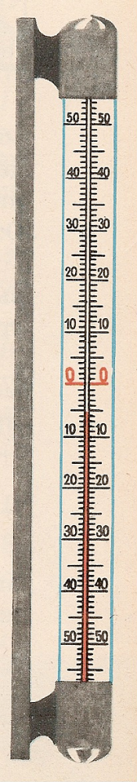
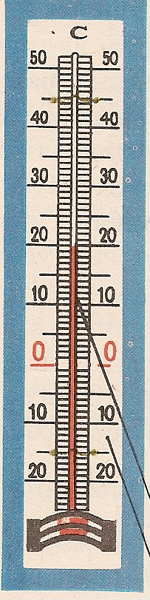

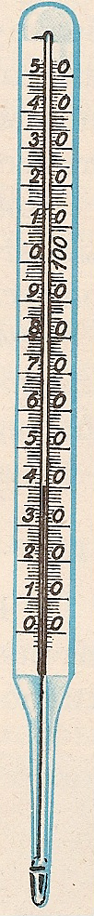
Термометры
уличный комнатный медицинский водный

Slide 9
Как возникает ветер?
1. Нагретый воздух поднимается.
2. Его место занимает прохладный воздух.

Slide 10
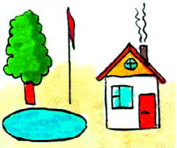
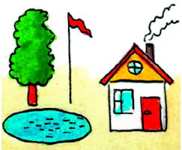

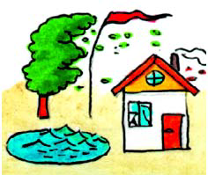
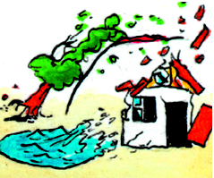
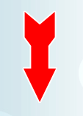
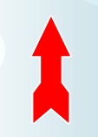
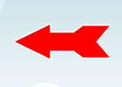
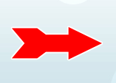
Сила ветра
безветрие
слабый ветер
умеренный ветер
сильный ветер
ураган
Направление ветра
северный
южный
восточный
западный

Slide 11
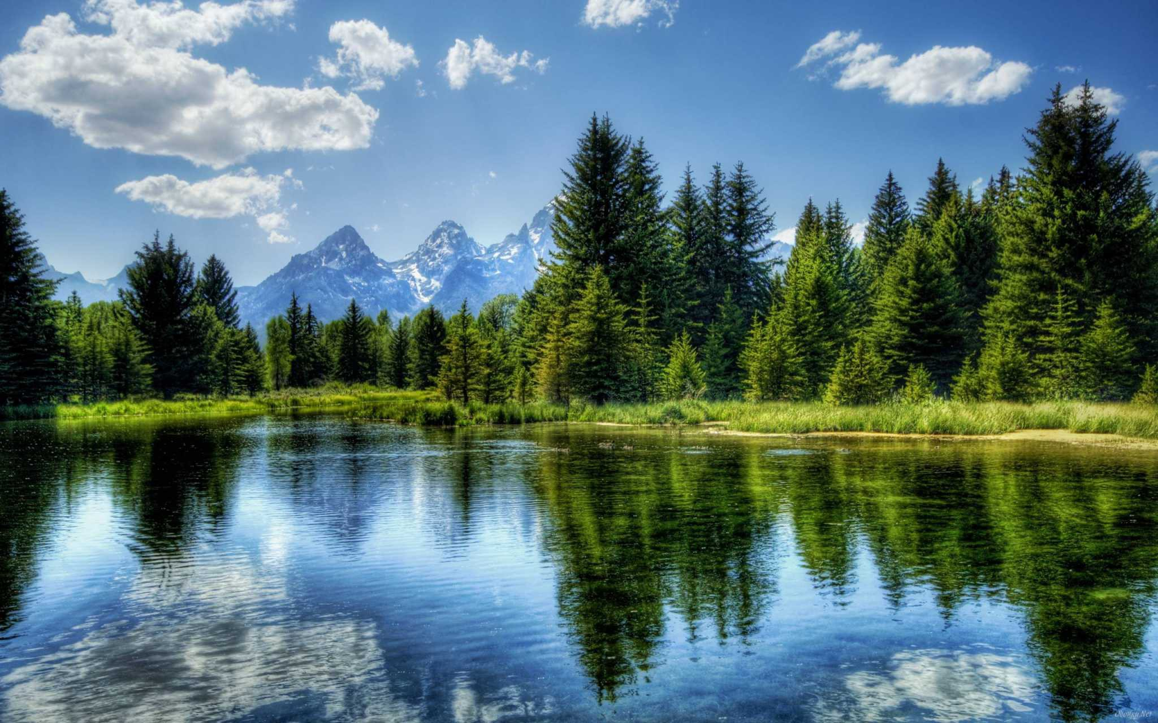






Slide 12

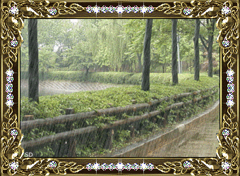



Состояние атмосферы в определённое время и в определённом месте называется погодой.
Климат – обычные изменения погоды в определенном
месте в течение года.

Slide 13



доволен собой
не совсем доволен
не доволен

